Slide 1
TEHNIKE MODELOVANJA

Slide 2
TEHNIKE MODELOVANJA
Savremena kompjuterska animacija je složen niz postupaka generisanja umetničkog dela integrisanjem prostora, vremena i pokreta. Savremene programske tehnologije omogućavaju sledeće postupke:
Dvodimenzionalno i trodimenzionalno modelovanje,
Dvodimenzionalnu i trodimenzionalnu materijalizaciju,
Generisanje scene i atmosfere, svetlosti i atmosferskih pojava,
Animaciju i simulaciju
Finalni ili kompozitni rendering.

Slide 3
TEHNIKE MODELOVANJA
Tehnike modelovanja služe izgradnji trodimenzionalnog aktera ili objekta ili delova scene.
Postoje četiri različite tehnike modelovanja kombinovanja. Te tehnike modelovanja su:
Elementarno modelovanje,
Deformativno modelovanje,
Segmentarno modelovanje,
Proceduralno modelovanje

Slide 4
ELEMENTARNO MODELOVANJE
analitički pristup stvaralačkom procesu
željeni oblik sagledava se unazad od potpunog volumena, preko površine koje ga čine, do elemenata koje grade površine.
početni korak pri stvaranju modela je iscrtavanje linije iz tačke, potom ostalih linija koje definišu spoj ili presek površine, potom se grade površine čijim se spajanjem formira završni oblik.
zasnovano je na tzv. NURBS algoritmima (Non Uniform Rational Bi-Spline - algoritmi iscrtavanja neuniformnih prostornih krivih).

Slide 5
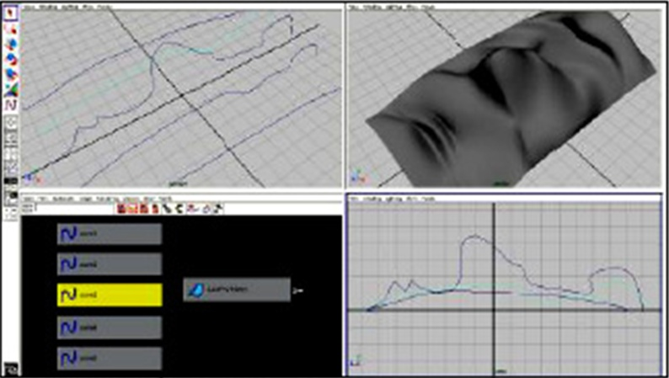
Modelovanje lica iscrtavanjem linija i izvlačenjem površine

Slide 6
DEFORMATIVNO MODELOVANJE
Ovu vrstu modelovanja čine intiutivni procesi građenja složenih oblika deformacijom osnovnih zadatih prostih oblika, primitiva.
Sledeća slika predstavlja primer modelovanja izvlačenjem i deformacijama iz osnovnog oblika kvadra, preko grubog oblika zamišljene letilice - igračke, do finalnog, umekšanog oblika.

Slide 7
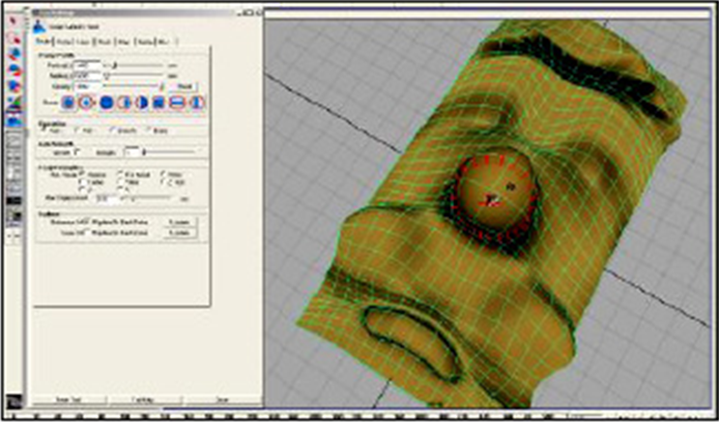
DEFORMATIVNO MODELOVANJE

Slide 8
DEFORMATIVNO MODELOVANJE
Na sledećoj slici 3. je metodom elementarnog modelovanja izgrađena površina lica, a zatim izmenjena i korigovana deformacionim tehnikama.
Površina na licu koja je označena sa crvenom bojom, predstavlja postupak izvlačenja površine nosa.

Slide 9
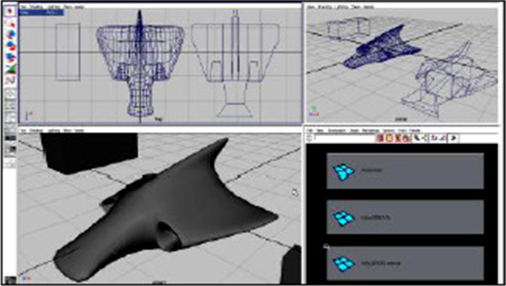
DEFORMATIVNO MODELOVANJE

Slide 10
SEGMENTARNO MODELOVANJE
Posledica je algoritamske osnove alata
Podrazumeva kalkulaciju finalnog modela realizovanog iz potpuno izgrađenih oblika, segmenata.
Modelovanje slojevima dodaje sastavnu površinu između dva oblika.
Modelovanje presecima zasnovano je na tzv. Bulovim logičkim operacijama, odnosno na matematičkim proračunima razlike dva oblika.

Slide 11
SEGMENTARNO MODELOVANJE
Modelovanje animacijom predstavlja proces izgradnje finalnog oblika registrovanjem promene osnovnog, polaznog oblika tokom kretanja u prostoru, u zadatoj vrednosti vremena.

Slide 12
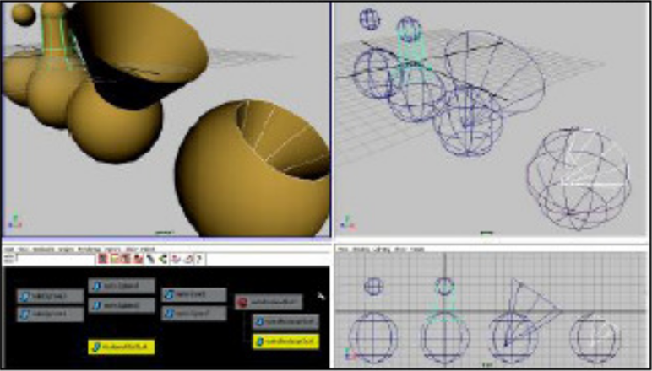
SEGMENTARNO MODELOVANJE

